Slide 1
Datu bāzes vadības sistēma
MS Access
Datu lauku īpašības
(Field properties)
Īpašība Indksēts
(Indexed)

Slide 2
Īpašība Indksēts (Indexed)
Nosaka, vai ieraksti tabulā atkārtosies, vai neatkārtosies

Slide 3
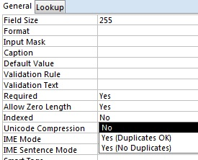
Īpašība Indksēts (Indexed)
Nepieciešamo vērtību Jā(ar dublikātiem)(Yes, (Dublicate Ok)) vai Jā(bez dublikātiem) (Yes (No Dublicate)) izvēlas no īpašību saraksta Indksēts (Indexed)
Piemēram, šajā gadījumā aizpildot tabulu nebūtu pieļaujama tāda situācija, ka 2 skolēniem ir pilnīgi vienādi personas kodi, tātad jāizvēlas vērtība Jā(bez dublikātiem) (Yes (No Dublicate))
(sk. dotajā paraugā)

Slide 4
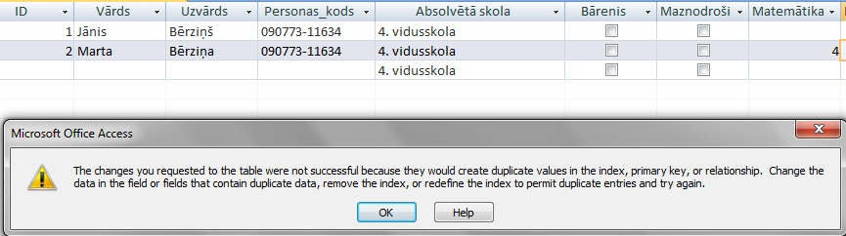
Īpašība Indksēts (Indexed)
Ja tabulas aizpildītājs kaut kādu iemeslu dēļ diviem skolēniem ievadīs vienādus personas kodus – datu bāze izvadīs brīdinājuma logu, un neļaus darboties tālāk, kamēr minētais ieraksts netiks izlabots (sk. dotajā paraugā)

